Slide 1
Charlotte Perkins Gilman
A sárga tapéta

Slide 2
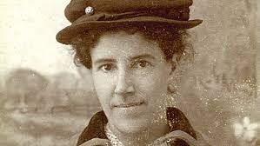
Charlotte Perkins Gilman
Charlotte Perkins Gilman (1860 - 1935) amerikai feminista, író, az amerikai nőmozgalom egyik vezető gondolkodója.

Slide 3
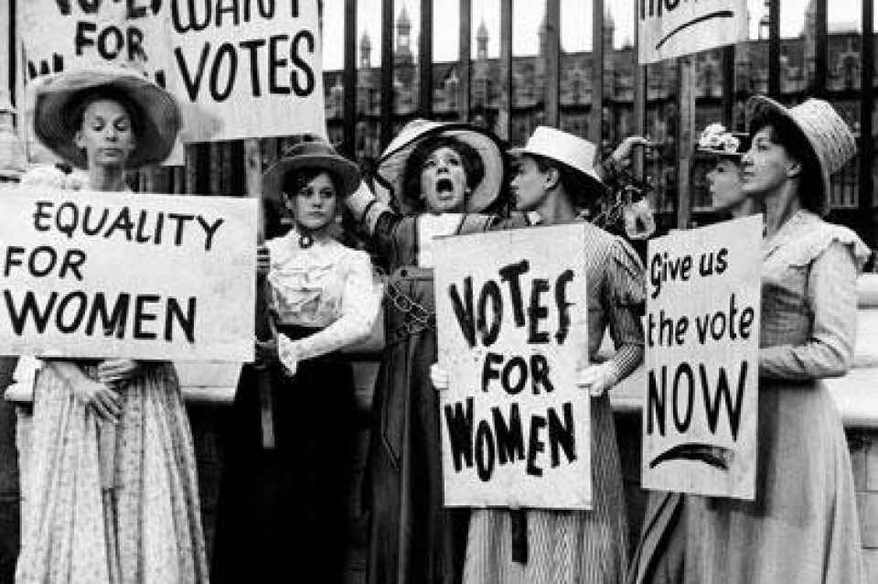
Bár Gilman leginkább szépirodalmi műveiről ismert, elméleti műveket is írt: A nő gazdasági helyzete 1898-ban jelent meg, amiben feministaként a nők gazdasági függetlenségének kivívására szólított fel.

Slide 4
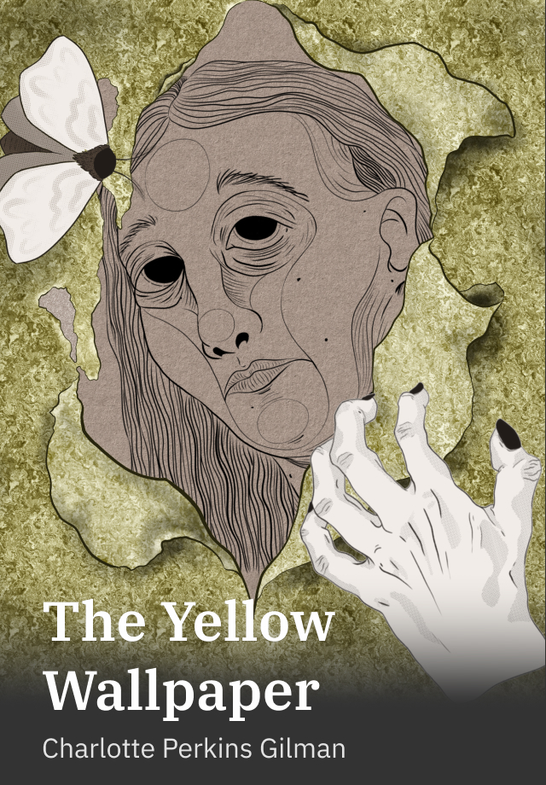
Gilman 1884-ben ment férjhez Charles Stetsonhoz. Házasságuk alatt Gilman súlyos depresszióban szenvedett, és egy sor szokatlan kezelésen esett át emiatt. Ez az élmény ihlette a legismertebb novelláját, A sárga tapétát.

Slide 5
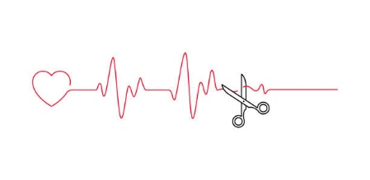
Válásuk után George Gilmanhoz, akivel boldog házasságban élt. Miután kiderült, hogy operálhatatlan mellrákja van, az eutanázia szószólójaként öngyilkosságot követett el.
Az eutanázia (jelentése: jó, szép, kellemes halál) gyógyíthatatlan beteg halálának a beteg kívánságára vagy beleegyezésével történő (aktív vagy passzív) meggyorsítása, illetve a páciens részéről szükségtelennek tartott orvosi beavatkozásról való tudatos lemondás.

Slide 6
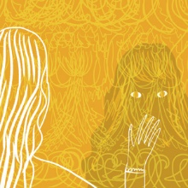
A sárga tapéta

Slide 7
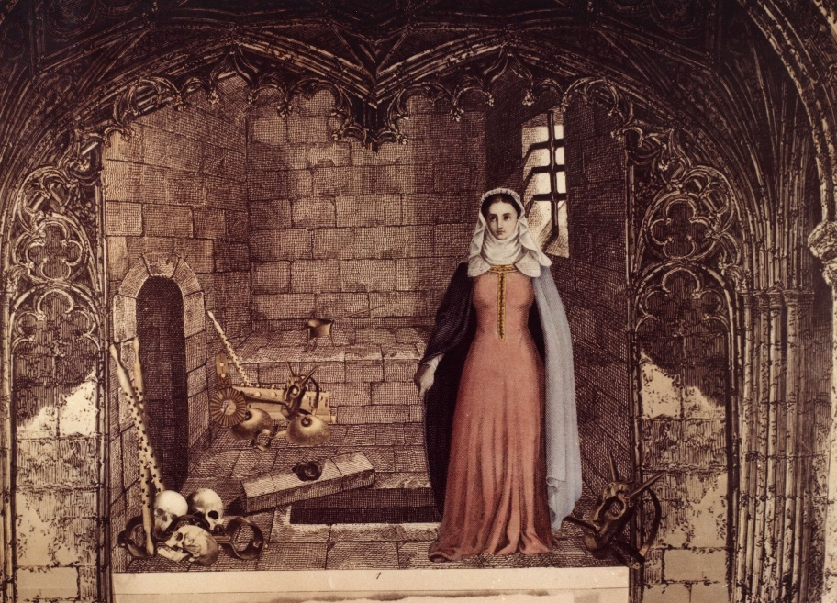
Műfaj:
A gótikus regény vagy horror középpontjában a félelemkeltés, kísértetek, átkok állnak. Az első mű, amely gótikusnak nevezte magát, Horace Walpole 1764-es regénye, Az otrantói kastély volt, amely később az "Egy gótikus történet" alcímet kapta.

Slide 8
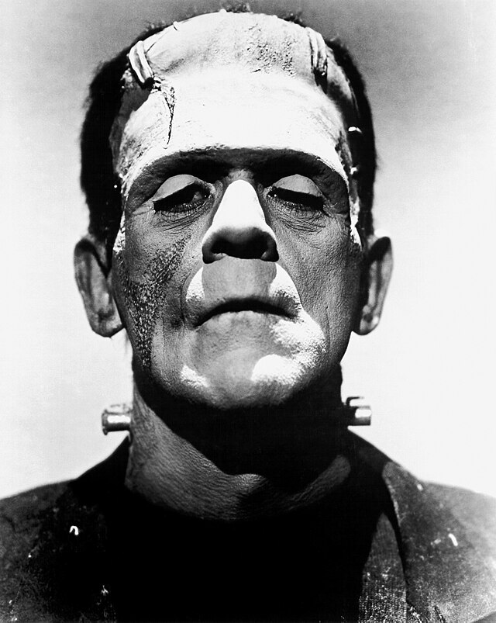
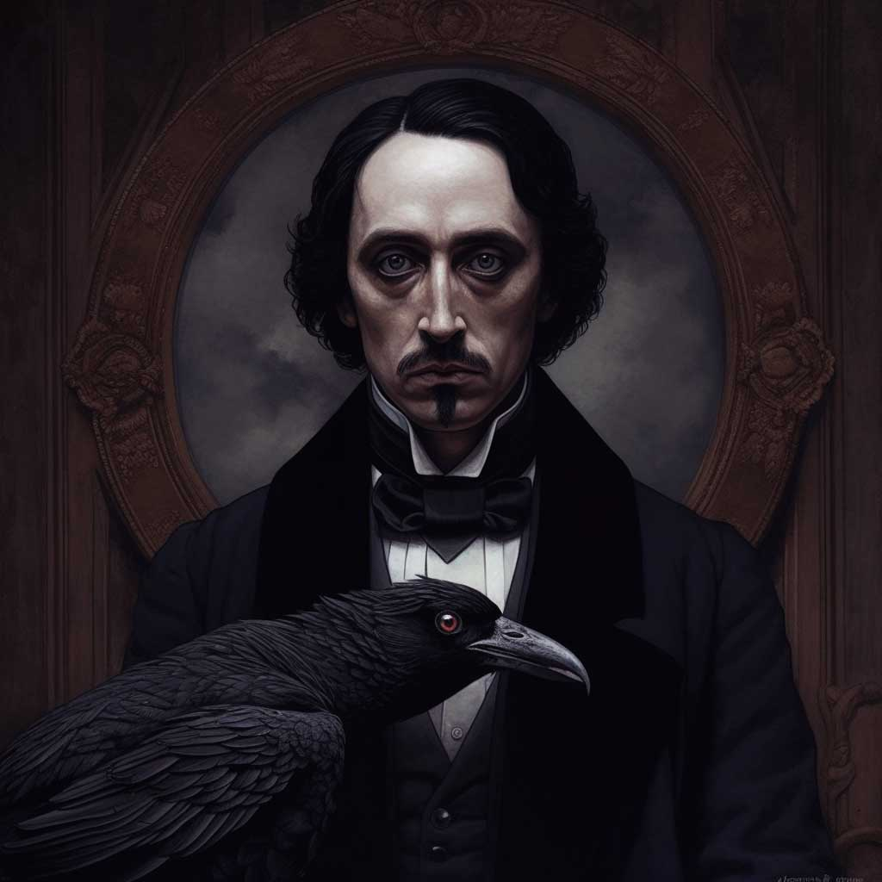
Milyen hasonló történeteket ismersz? Mely írók jutnak eszedbe?
A romantika korában nagy népszerűségnek örvend: Mary Shelley: Frankenstein, Edgar Allan Poe valamint H.P. Lovecraft több novellája is ebbe a műfajba tartozik.

Slide 9
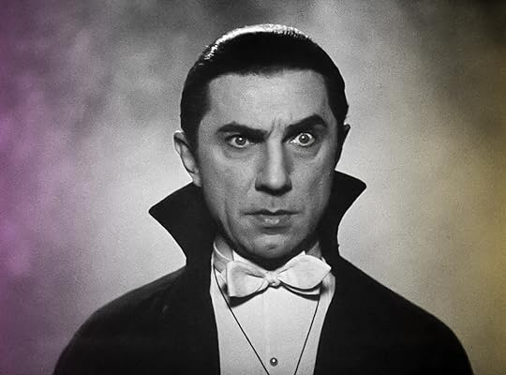
Később ismert művek voltak Bram Stoker: Drakula című műve és Robert Louis Stevenson: Dr. Jekyll és Mr Hyde különös esete. A huszadik század az egyik legnépszerűbb szerzője Stephen King is több művet írt a műfajban.

Slide 10
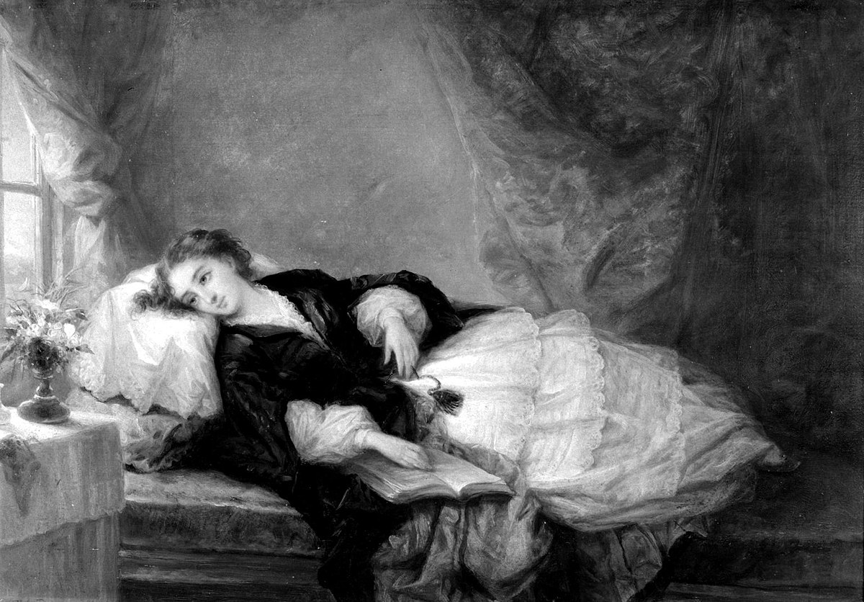
Éltrajzi háttér
Charlotte Perkins Gilmant gyermeke születése idegbetegséggel diagnosztizálták, és nagyon szigorú pihenőkúrát írtak elő neki, mindössze napi két óra szellemi foglalkozást engedtek neki, tollat, ecsetet nem használhatott.

Slide 11
Három hónapnyi kezelés után úgy érezte: "olyan közel kerültem a teljes mentális tönkremenetel határához, hogy megérintett a szele". A mű elérte célját: a mű hatására felülvizsgálták a pihenőkúra gyakorlatát.
"Sok évvel később mesélték nekem, hogy a nagy szakember bevallotta barátainak, hogy A sárga tapéta elolvasása óta megváltoztatta a neuraszténia kezelését."*
Notes:
* Charlotte Perkins Gilman: Miért írtam meg A sárga tapétát, The Forerunner (1913 Október)

Slide 12
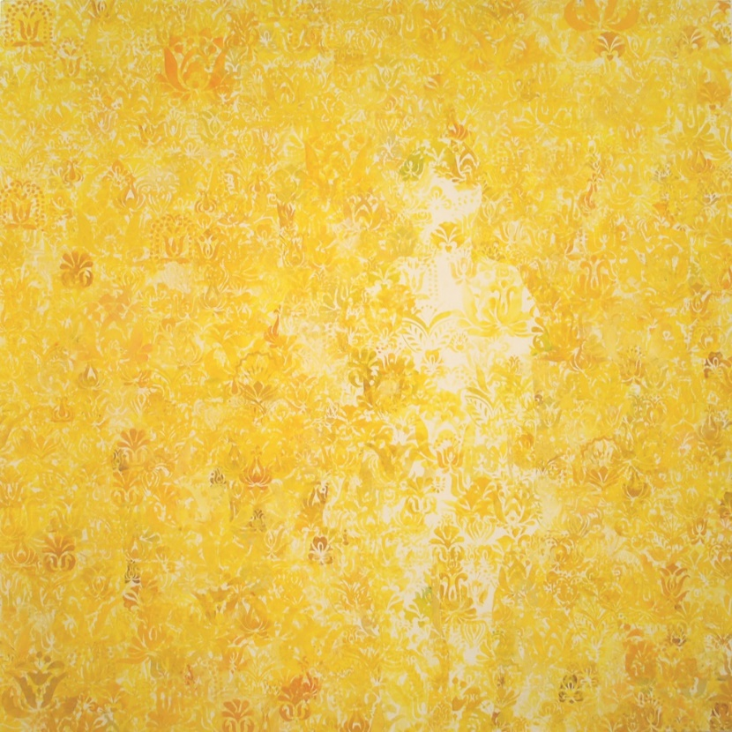
Cím:
A tapéta a mű legrejtélyesebb tárgya, eleinte csupán kellemetlennek tűnik: koszos, a mintája is furcsa. Miután órákig tanulmányozza a főszereplő, egyre több dolgot lát bele, rögeszméjévé válik.

Slide 13
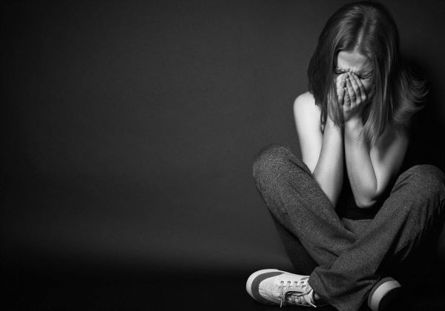
Cselekmény:
A történet egyes szám első személyben van elbeszélve, főhőse egy nő, aki egy titkos naplót ír, miután gyermeke született súlyos mentális betegséggel küzd.

Slide 14
Szülés utáni depresszió
Ma már az orvostudomány tisztában van azzal, hogy milyen nehéz a nők helyzete szülés után: nő hormonházartása teljesen megváltozik, ehhez adódik a fáradtság, kialvatlanság, és az újszülött iránti felelősségérzet, sokszor anyagi gondok is. Ez szorongáshoz, súlyosabb esetben depresszióhoz vezethet.

Slide 15
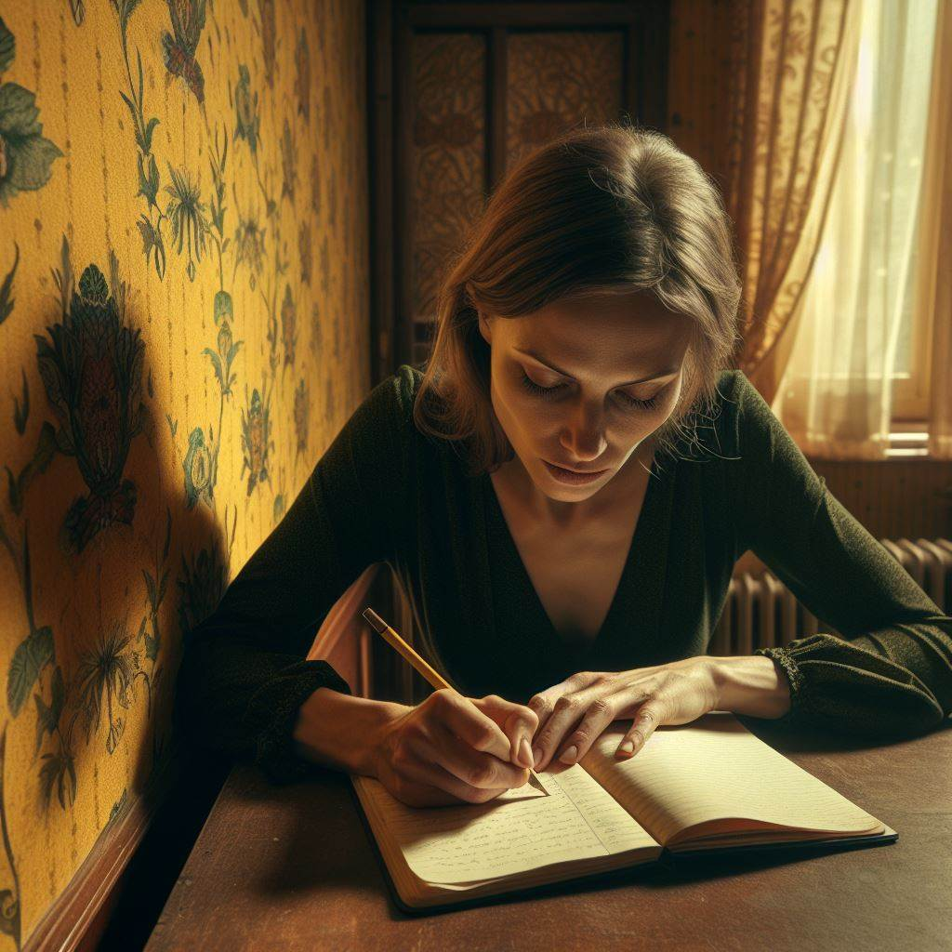
Az írónőéhez hasonló "gyógymódot" próbálnak ki rajta, elzárják a külső ingerektől, a társaságtól, a munkától (még írnia sem szabad, titokban kell tennie).

Slide 16
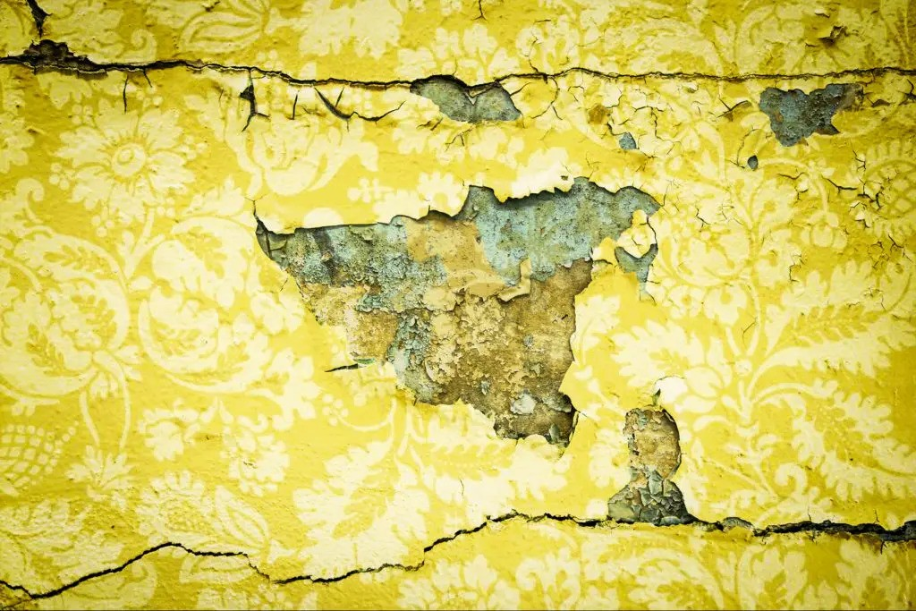
Férjével, aki orvos, egy vidéki kúriára mennek, ahol a nő egy sárga tapétás szobában lakik, és mivel nincs mit tennie, a tapétát nézegeti, a mintáját próbálja értelmezni.

Slide 17
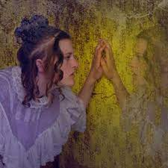
A tapéta idővel a mániájává válik, alakokat lát mozogni a tapéta külső mintája alatt. A mű végére a nő elméje megbomlik, azzá a nővé válik, akit a falban látott.

Slide 18
Az elbeszélésmód sajátosságai:
A naplószerűen megírt elbeszélés a legváratlanabb helyeken szakad meg (a főszereplőnek el kell rejtenie a naplót mások elől), növelve a feszültséget.
Ez a technika ma is népszerű, "cliffhanger"-nek nevezik, amikor egy epizód a tetőponton fejeződik be, amely feszültséget és várakozást kelt a nézőben, hogy a következő rész iránt felkeltse az érdeklődést.

Slide 19
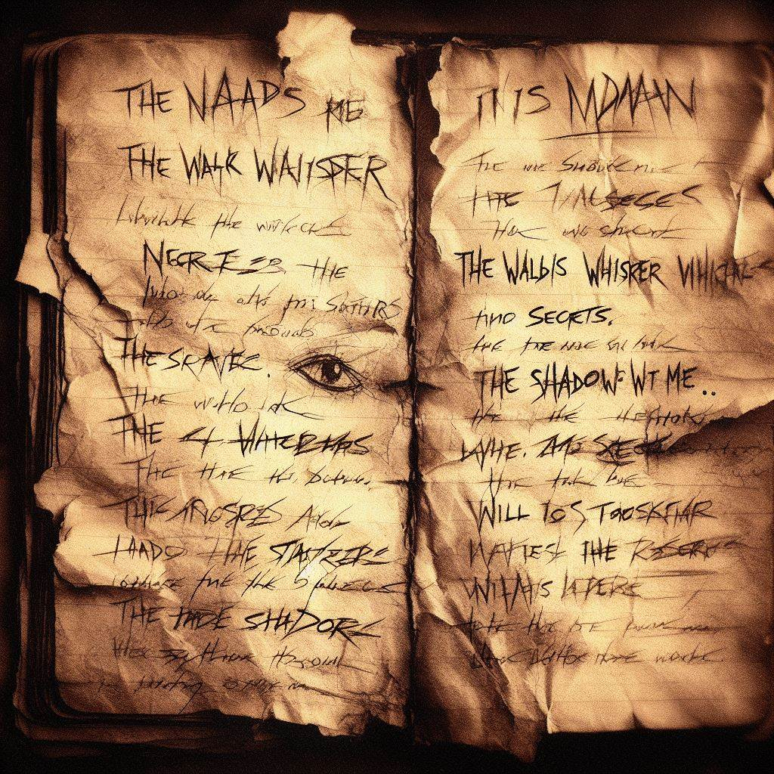
Mivel egy mentális zavarokkal küzdő egyén naplójáról van szó, hitelességét megkérdőjelezhetjük. Előadásmódja szaggatott, főleg a mű vége felé gyakoriak az egy-egy rövid mondatos sorok.

Slide 20
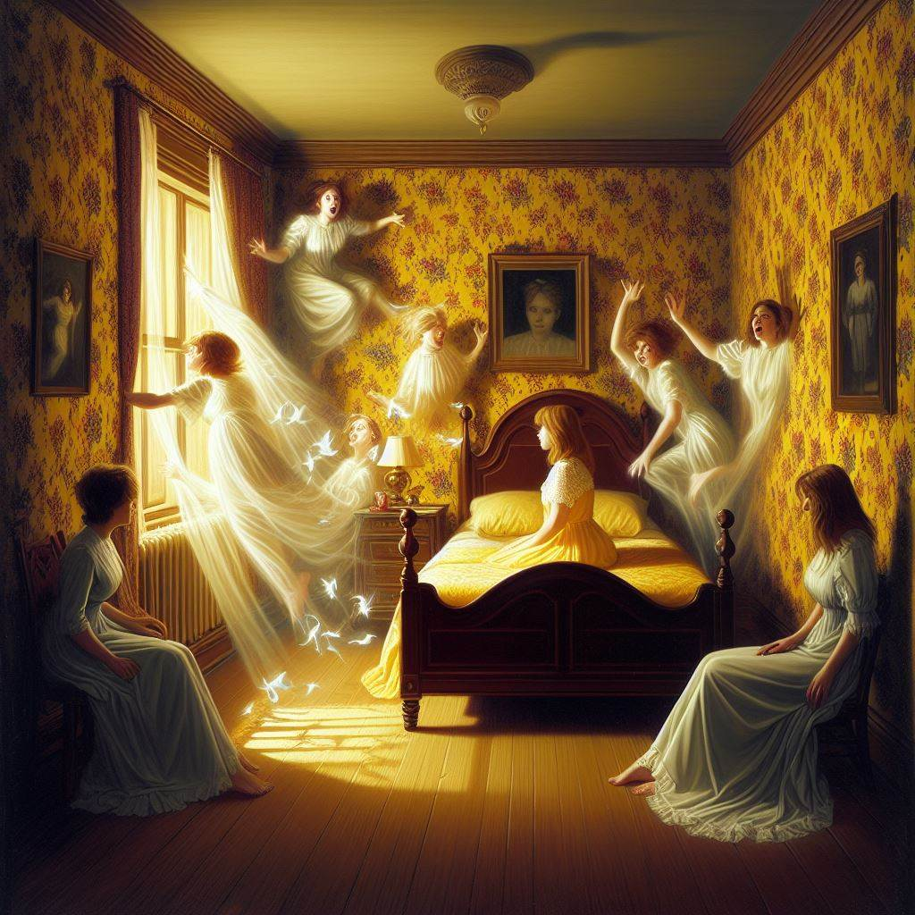
A mű értelmezési lehetőségei:
Egyrészt felmerülhet az olvasóban a műfaj sajátosságai miatt, hogy valóban kísértetjárta házban játszódik a történet, és a főhőst valódi szellemek gyötrik.
„Egy gyarmati kúria, egy örökölt birtok, mondhatnám egy kísértetház, és elérném a romantikus idillt - de ezzel túl sokat kérnék a szerencsémtől!”

Slide 21
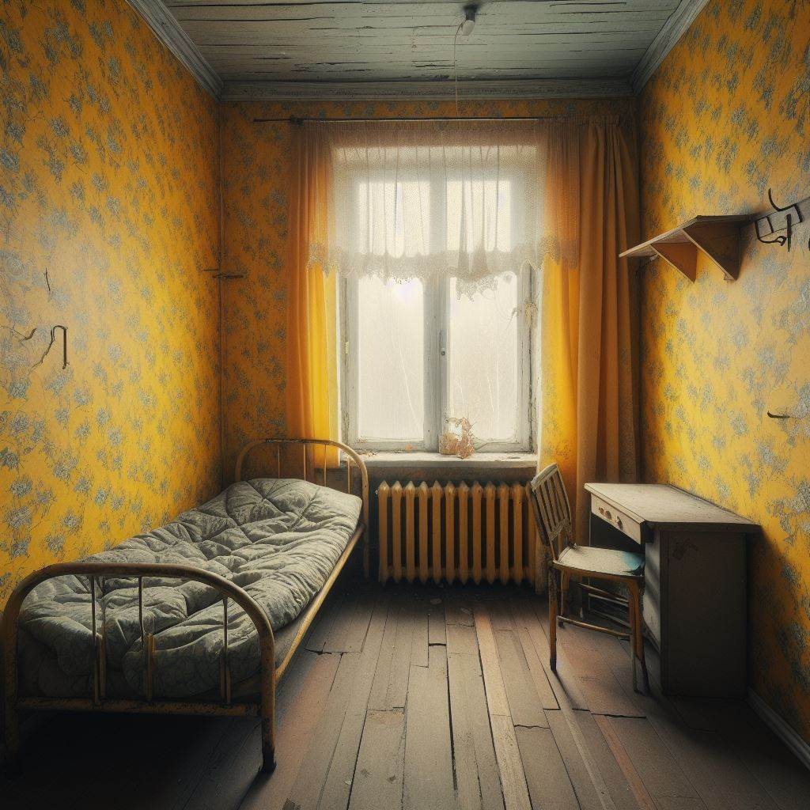
Egy másik olvasat szerint a nő egy elmegyógyintézetben van, John nem a férje, csupán az orvosa. Ezt bizonyítja a szoba berendezése is: rácsos ablak, kampók a falban, leszögezett ágy.

Slide 22
Egyéb bizonyítékok is vannak: „De itt könnyedén kúszhatok a padlón, és a vállam épp beleillik abba a hosszú, a fal körül futó sávba, így nem tudok eltévedni.” Mintha a fal körül ledörzsölt sávot maga a főhős vájta volna ki vállaival, miközben a szobában kúszott. Azt is bevallja, hogy kúszik a szobában: „Mindig bezárom az ajtót, ha nappal kúszom.” Az elbeszélő említi, hogy: „Ez az ágykeret egészen szét van rágva!”, később maga harap bele: „leharaptam egy kis darabot az egyik sarkából - de ettől megfájdult a fogam.„

Slide 23
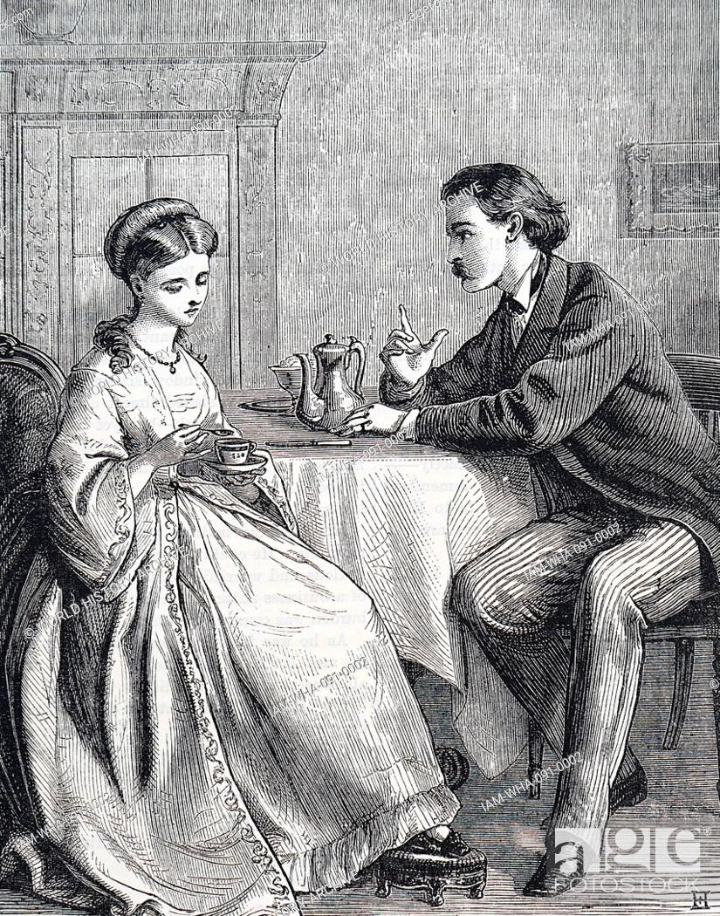
Alárendeltség és szabadság:
A műben a nő alárendelt szerepben van, ami ebben a korban a házasságoknál megszokott volt: „ John persze kinevet, de ez természetes egy házasságban.”

Slide 24
Férje gyakran figyelmen kívül hagyja az elbeszélő kéréseit és véleményét, például azt, hogy melyik szobában lakjon, vagy hogy másokkal kapcsolatba lépjen. Amikor beszél hozzá, gyakran lekezelő hangon teszi, mintha nem felnőttként kezelné.
"Aztán a karjába vett, kedves kis libának nevezett"

Slide 25
A John által előírt gyógymód csak rontott a nő állapotán, bár John aggodalma őszintének tűnik, és szereti feleségét, az igazi probléma, hogy nem tisztelte őt, nem hallgatta meg.
"Néha azt képzelem, hogy állapotomon a kevesebb szigor, több társasági inger - de John szerint a legrosszabb dolog, amit tehetek, hogy az állapotomról gondolkodom"

Slide 26
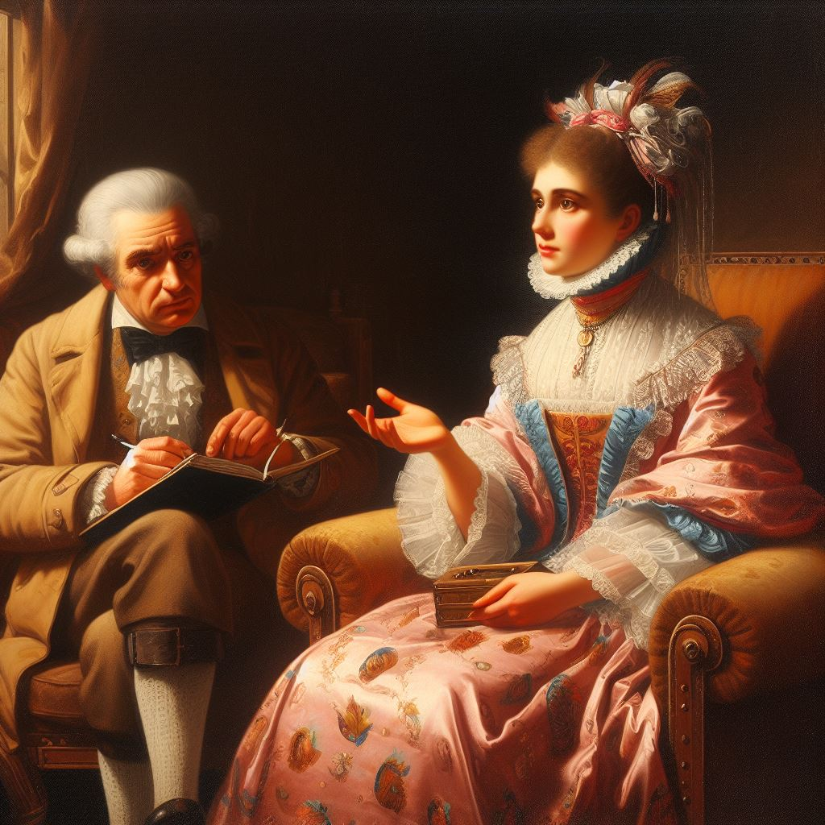
Társas kapcsolatok és önkifejezés:
A történet során a főhős nem tud kapcsolatba lépni az őt körülvevő világgal, ami csak ront a helyzetén. Többször kifejezi igényét a társaság iránt, de John orvosként (és férjként) meg van győződve arról, hogy tudja, mi a jó páciensének (feleségének).

Slide 27
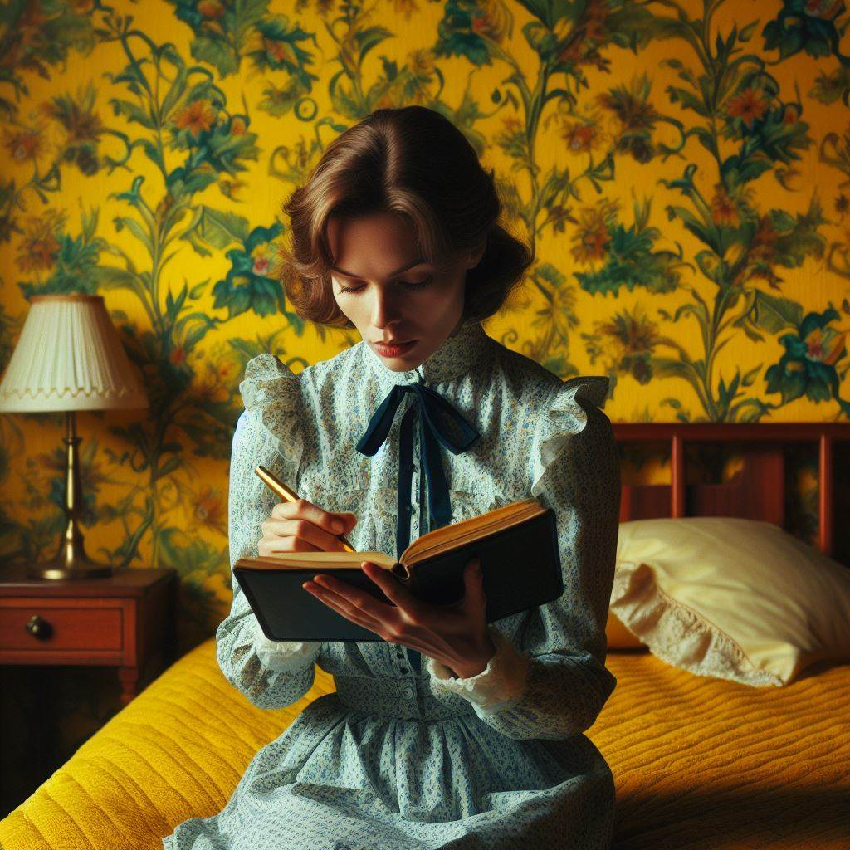
A kommunikálás vágya készteti a nőt arra, hogy gondolatait egy titkos naplóban rögzítse, amelynek szövege a történet egészét alkotja. A napló nem csak a történéseket rögzíti, de az olvasót is többször megszólítja: "Tudod, nem hiszi el, hogy beteg vagyok!", "És megmondom, miért - bizalmasan - láttam őt!"

